Slide 1


Projet 2: Analyse des données de systèmes éducatifs
Parcours « Data Scientist »
Etudiant : Fatma Aidi
Mentor : Kezhan Shi
Evaluateur :Late Lawson
Date :05/01/21

Slide 2
Plan de la présentation
Partie 1: Contexte de l’analyse
Partie 2: Présentation du jeu de données
Partie 3: Nettoyage de la Data EdStatsData
Partie 4: Analyse du jeu de données nettoyé: Data_Education
Partie 5: Conclusion

Slide 3

Partie 1:
Contexte de l’analyse

Slide 4
Partie 1: Contexte de l’analyse
Ma mission d’analyse pré-exploratoire:
Réalisation d'une analyse pré-exploratoire des données du domaine de l'éducation de la Banque mondiale, dans le but d'un projet d’expansion à l’international de notre start-up academy. Les informations à retirer de cette étude sont :
Quels sont les pays avec un fort potentiel de clients pour nos services ?
Dans quels pays l'entreprise doit-elle opérer en priorité ?

Slide 5
Secondary education
Education
Economy
Partie 2: Présentation du jeu de données
Teacher
Population
Internet
Tertiary education
Priviat
education
Les données de la Banque mondiale sont disponibles à l’adresse suivante :
https://datacatalog.worldbank.org/dataset/education-statistics

Slide 6
EdStatsSeries
EdStatsCountry
Les informations sur les indicateurs: définitions, année d'apparition, méthode..
Taille:3665 lignes(codes) et 21 colonnes
Valeurs manquante:10 colonnes sont vides
Variables qualitatives:15
Variables quantitatives:6(non exploitables)
Doublon :0
Informations sur les pays : région, monnai, Système de commerce..
Taille:241 lignes et, 32 colonnes
Variables qualitatives: 28
Variables quantitatives: 3
Doublon :0
EdStatsData
Indicator Code
Des séries temporelles des indicateurs pour tous les pays de 1970 et 2100
Taille:886930 lignes et 70 colonnes
Variables qualitatives:4 variables
Variables quantitatives: 66 variables
Valeurs manquante:Beaucoup pour les variables quantitatives
Doublon :0
Country Code
Indicator Code
Country Code
Country Code
EdStatsFootNote
EdStatsCountry -Series
Des informations complémentaire sur les indicateurs de chaque pays : leurs source ,méthode de calcul (juste 1558 indicateurs)
Taille:643638 lignes et 4 colonnes
Variables qualitatives:4
Variables quantitatives:0
Doublon :0
Informations sur les source des données contenues dans EdStatsData pour les indicateur population :”SP.POP.GROW”,'SP.POP.TOTL'
Taille:613 lignes et 4 colonnes
Variables qualitatives:3
Variables quantitatives:1
Doublon :0
Notes:
https://drisshazzaf.typepad.com/oracle/2007/03/modle_relationn.html

Slide 7
Description de la Data
Approche méthodologique
Les Variables Qualitatives (Pays, Indicateur)
Les Variables Quantitatives(Les années)
Partie 3:
Nettoyage de la Data EdStatsData
Les données de la Banque mondiale sont disponibles à l’adresse suivante :
https://datacatalog.worldbank.org/dataset/education-statistics

Slide 8
Description de EdStatsData
Les variables (colonnes):
4 Variables qualitatives: pas de valeurs manquantes et des doublons
- Nom et le Code du pays
- Nom et le code d’indicateur
65 Variables quantitatives: les valeurs de chaque indicateur pour chaque indicateur/pays: le taux varie entre 72% à 99%.
Les Observations (lignes):
886930 Observations chaque ligne comporte le pays/code_pays , l’indicateur/code Indicateur et sa valeur pour chaque année de 1970 à 2100
242 codes des pays
3665 indicateurs unique
Pas de ligne manquante(242*3665=886930)

Slide 9
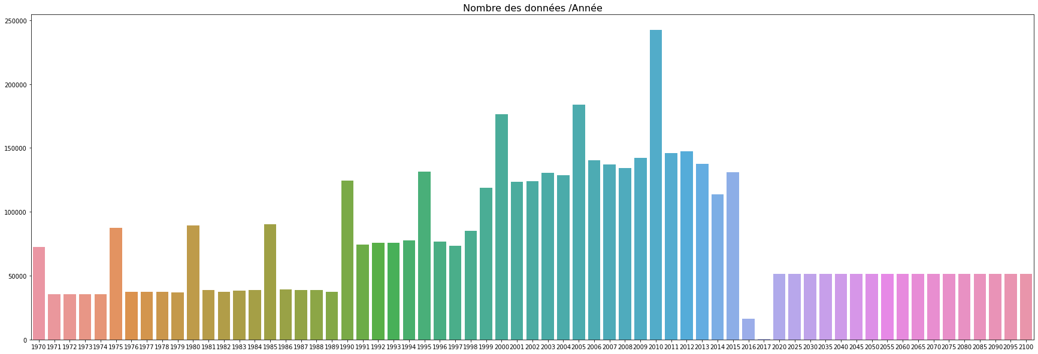
Nombre des donnés /Année
2010 est l’année est la plus remplie
2017 est vide
Années passées :1970-1998 :beaucoup de valeurs manquantes
Années Présents :1999-2020 : peu de valeurs manquante sauf 2016 et 2017
Années Futures: 2020-2100 : beaucoup de valeurs manquantes

Slide 10
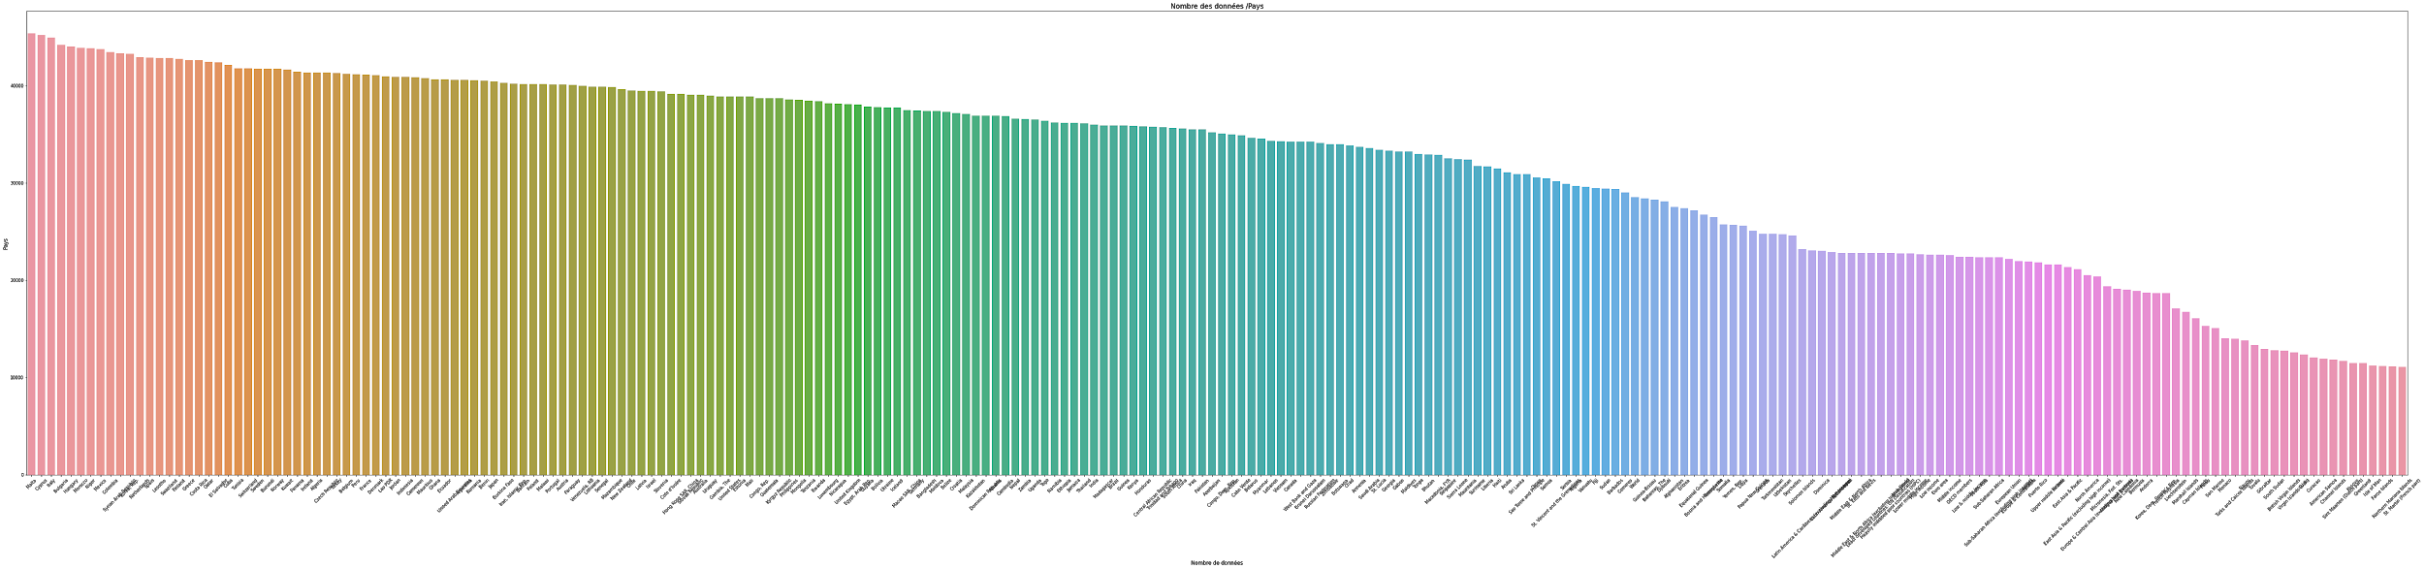
Nombre des donnés /Pays
Malte est le pays qui a le plus de données disponible
Sait-Martin est la zone géographique qui a le moins de données disponible

Slide 11
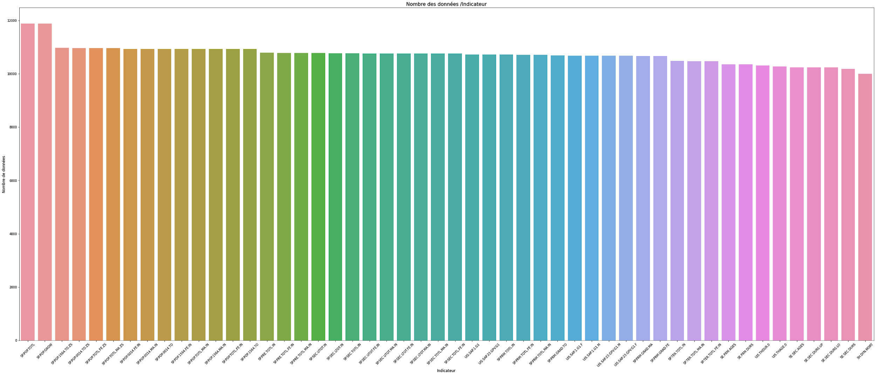
Nombre des donnés /Indicateur(Les 50 premiers)
SP.POP.TOL et SP.POP.GROW sont les deux indicateurs les plus remplis

Slide 12
Approche méthodologique
Sélectionner la variable qualitative Indicator_Code à partir de la Table EdStatsSeries.
Appliquer les filtres sur la DataEdStats puis récupérer et sauvegarder le jeu de donnée nettoyé et prêt pour l’analyse
1
2
3
4
Filtrer et nettoyer la Variable qualitative Country_Name à partir de la Table EdStatsCountry.
Nettoyage des variables quantitatives (Années) on s'appuyant sur les valeurs manquantes.

Slide 13
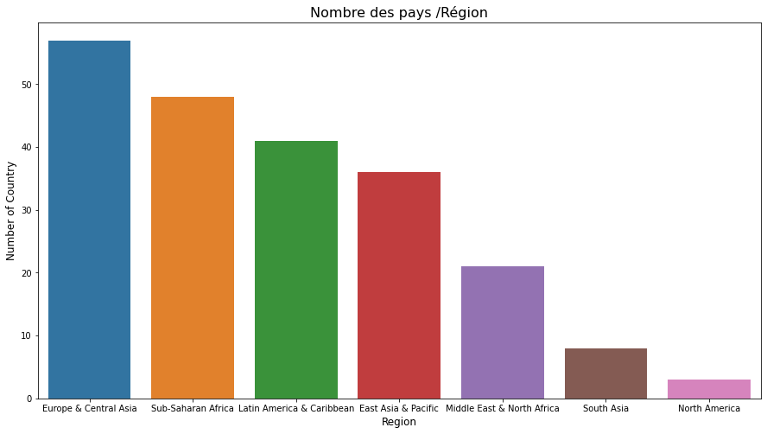
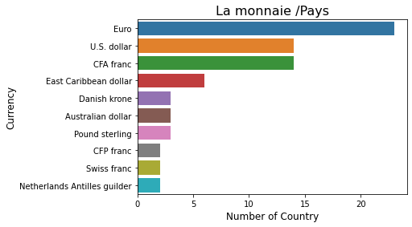
Variables Qualitatives(Pays)
Data_set EdStatsCountry.
Supprimer les zones géographiques (Région) de la variable ‘Country_Name’: de 241 à 215 pays
7 zones géographiques
La monnaie /pays

Slide 14
Variables Qualitatives(Indicateur) Indicateurs retenus
Clients potentiels | SP.POP.GROW : SP.POP.1524.TO.UN : UIS.E.3: UIS.E.4: SE.TER.ENRL: | Taux de croissance démographique Population, ages 15-24, total Secondary Enrolment in upper secondary education, both Secondary Enrolment in post-secondary secondary non-tertiary education, both Enrolment in tertiary education, all programmes.
Technologie | IT.CMP.PCMP.P2 : IT.NET.USER.PE : | Personal computers (per 100 people) Internet users (per 100 people)
Économie | NY.GNP.PCAP.CD : | GNI per capita, Atlas method (current US$)
Éducation | UIS.PTRHC.56: UIS.PTRHC.3: SE.TER.PRIV.ZS: SE.SEC.PRIV.ZS : | Pupil/teacher ratio in tertiary Pupil/teacher ratio in upper secondary Pourcentage of enrolment in tertiary in private institutions (%) Percentage of enrolment in secondary education in private institutions (%)

Slide 15
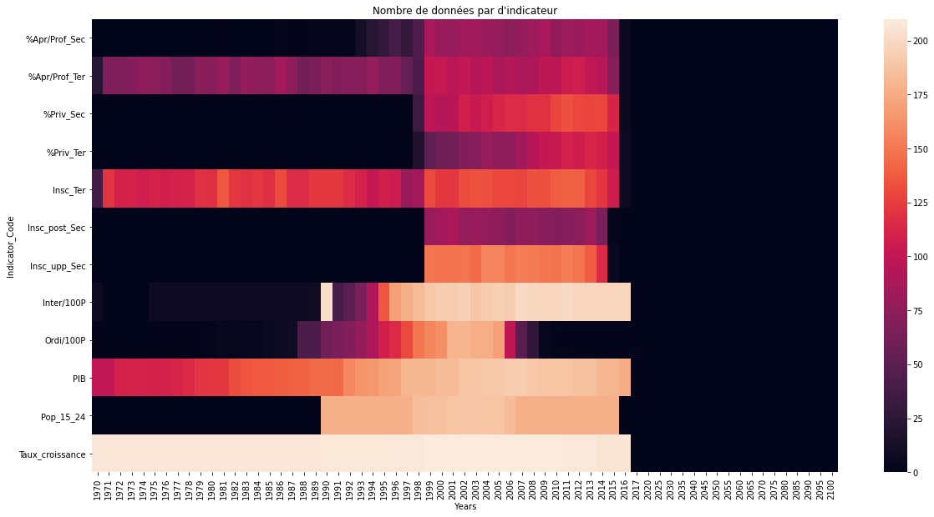
Variables Quantitatives
Période choisis:1999-2017
Imputation des Valeurs manquantes par la dernière valeur non nulle.
Récupération d’un jeu de données nettoyé Data_Education

Slide 16
Quels sont les pays avec un fort potentiel de clients pour nos services ?
Dans quels pays l'entreprise doit-elle opérer en priorité ?
Partie 4:
Analyse du jeu données nettoyé: Data_Education
Les données de la Banque mondiale sont disponibles à l’adresse suivante :
https://datacatalog.worldbank.org/dataset/education-statistics

Slide 17
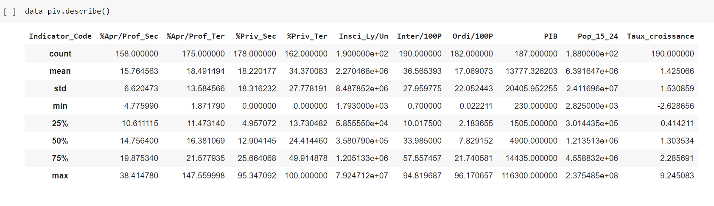
Filtre des Pays/ clients potentiels
Filtre: valeurs seuils Q3 pour les indicateurs principaux ('Insci_Ly/Un', 'Inter/100P', 'Ordi/100P', 'PIB', 'Pop_15_24')
Dat_country_selected=data_piv[((data_piv['Pop_15_24'] >4e+06) & (data_piv['Inter/100P'] > 60)& (data_piv['PIB'] > 15000) & (data_piv["Insci_Ly/Un"] > 1e+06) & (data_piv['Ordi/100P'] > 22))].sort_values(by='Pop_15_24',ascending = False)[['Country_Name']]
Liste des pays:
United States
Japan
Germany,
United Kingdom
Korea Rep
Spain
Canada.

Slide 18
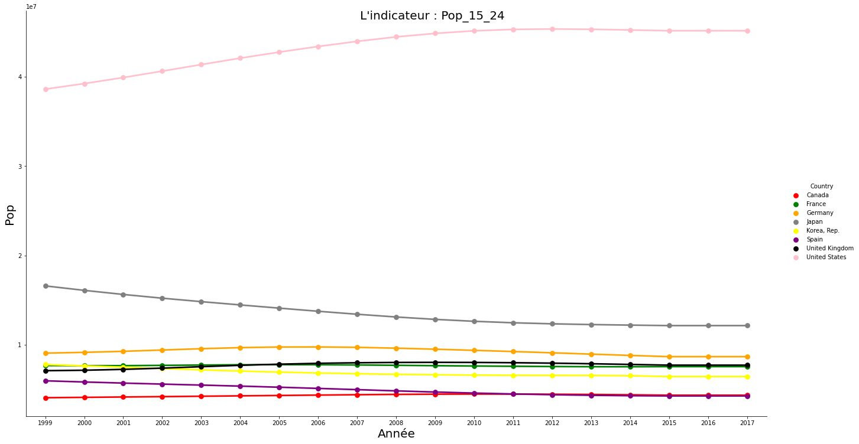
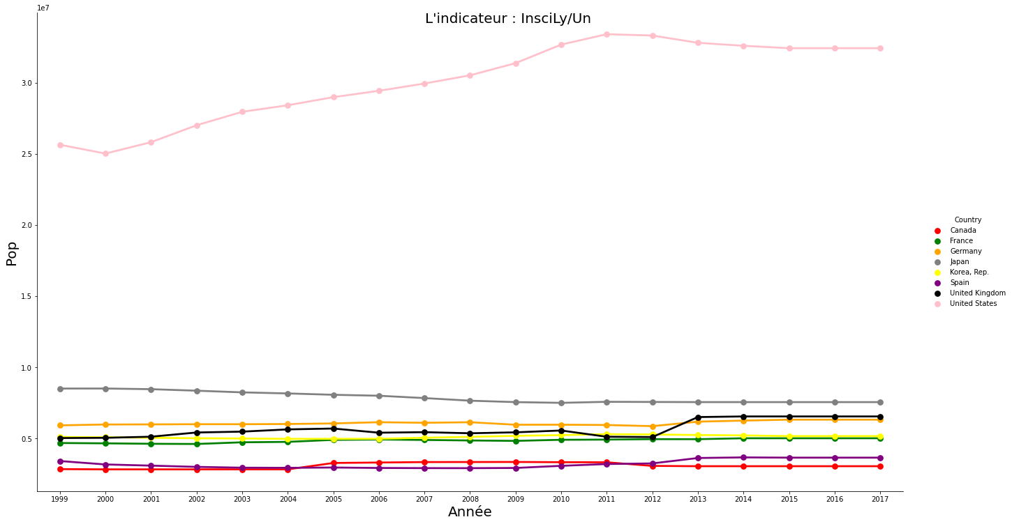
L'évolution temporelle des indicateurs:Clients potentiels
Population, ages 15-24, total
Enrolment in secondary /tertiary education
g=sns.factorplot(x="Year", y="vals", hue='Country', data=data, height=15,ci=None, palette=["red","green","orange","grey","yellow","purple","black","pink","brown","blue","turquoise"])

Slide 19
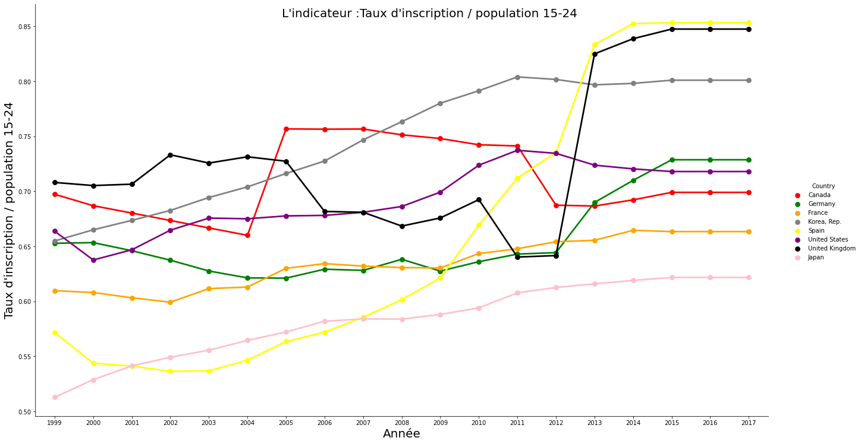
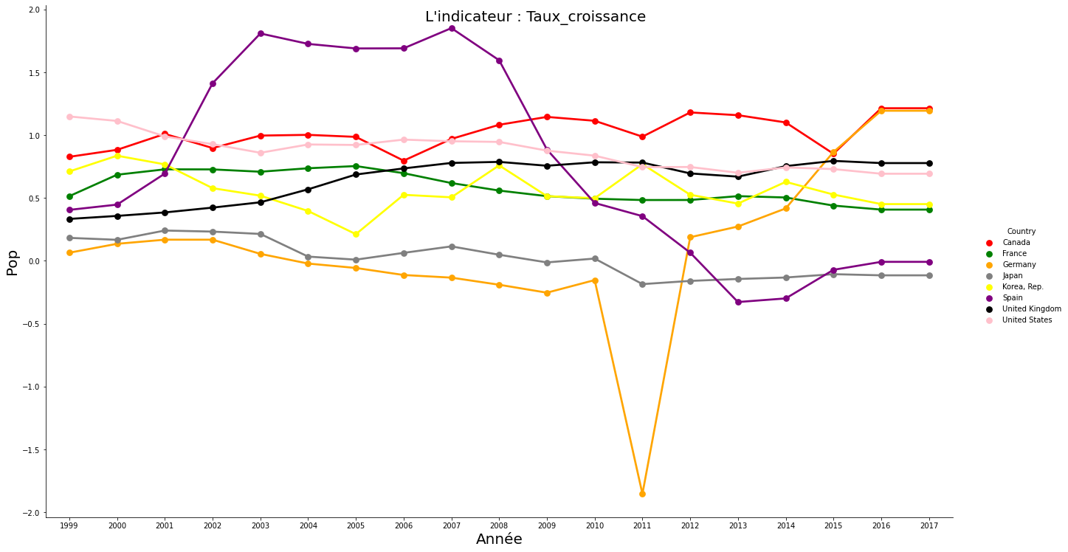
L'évolution temporelle des indicateurs:Clients potentiels
Enrolment / Population age 15-24
Taux de croissance démographique
Pays à choisir : USA, Japon, Allemagne

Slide 20
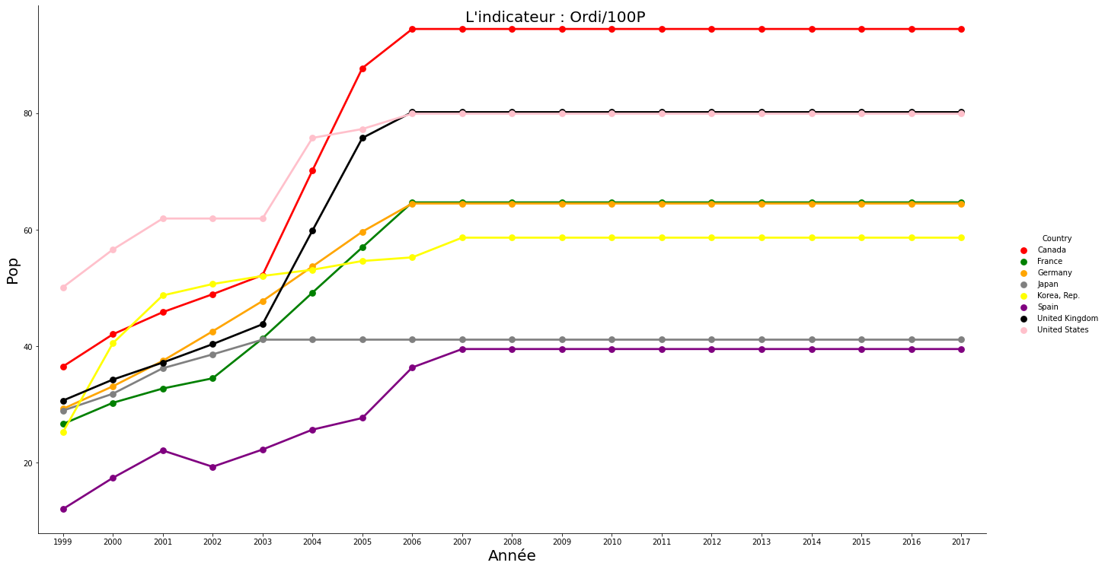
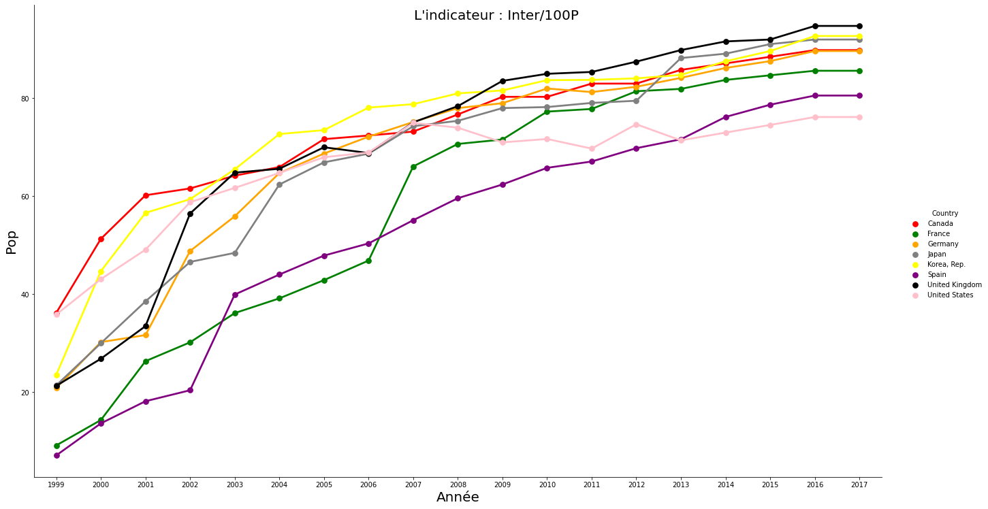
L'évolution temporelle des indicateurs:Technologie
Personal computers (per 100 people)
Internet users (per 100 people)
Pays à choisir : Ils ont tous un taux de pénétration d’Internet élevé >70% en 2016

Slide 21
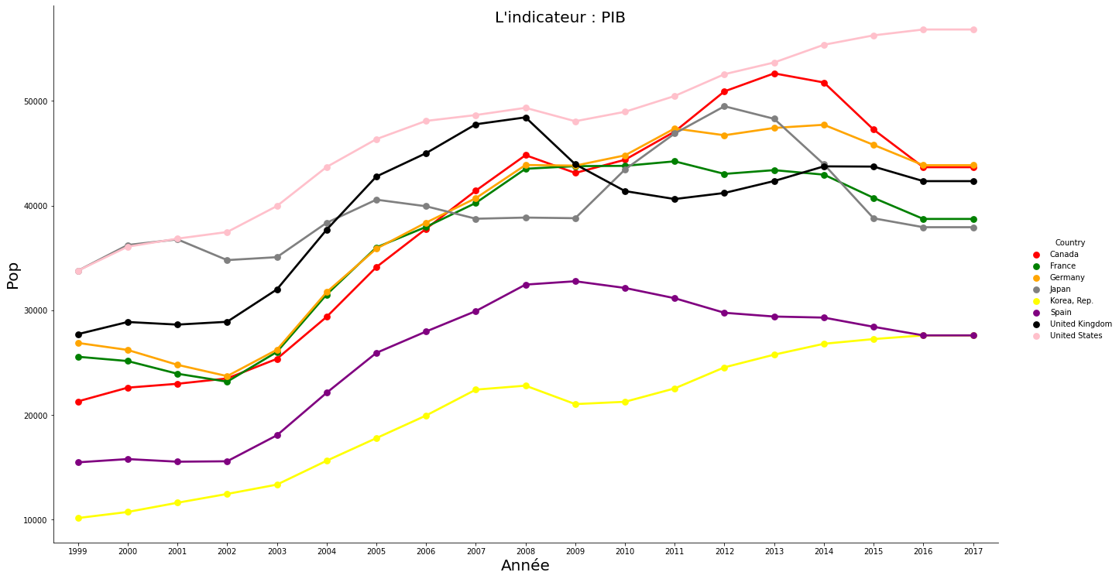
L'évolution temporelle des indicateurs:Économie
GNI per capita
Pays à choisir : USA, Canada, Allemagne

Slide 22
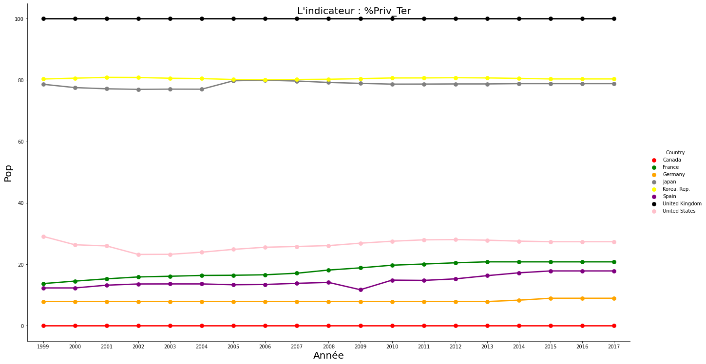
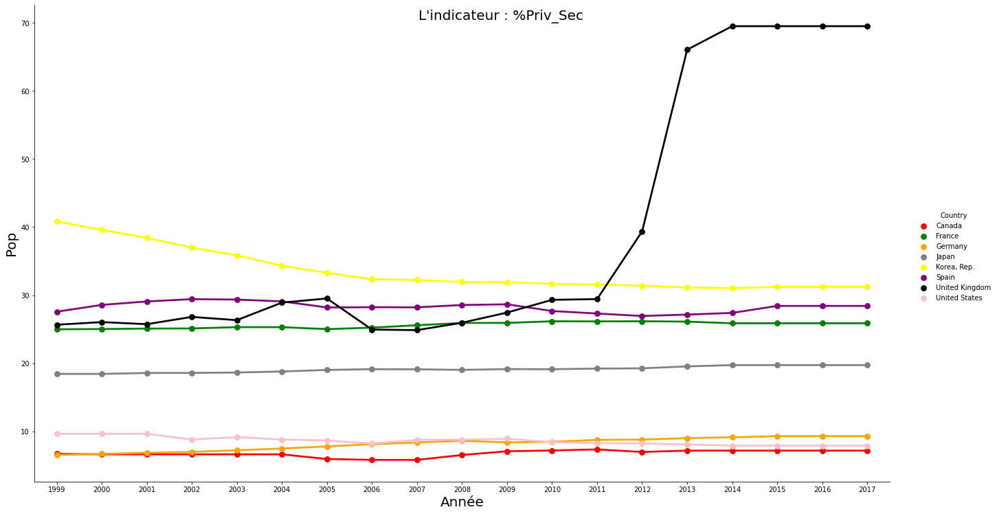
L'évolution temporelle des indicateurs:Éducation
Pourcentage of enrolment in tertiary in private institutions (%)
Percentage of enrolment in secondary education in private institutions (%)
Pays à choisir : Korea, Japan, Anglettere

Slide 23
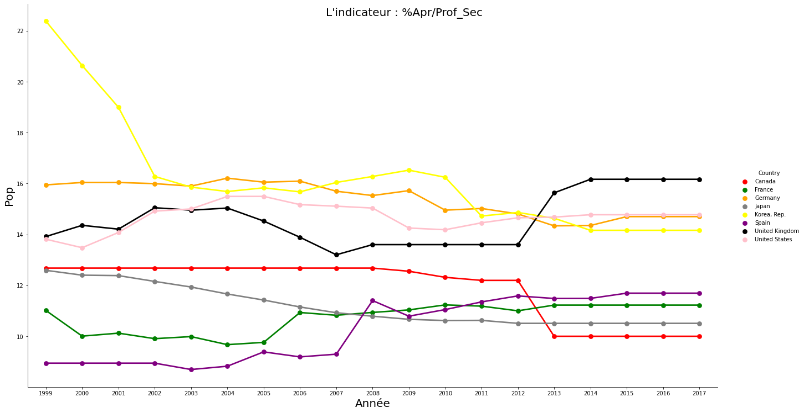
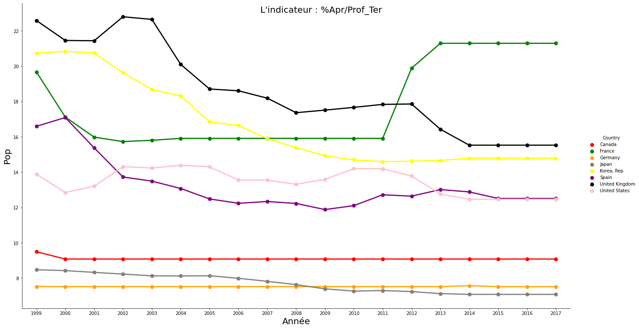
L'évolution temporelle des indicateurs:Éducation
Pupil/teacher ratio in upper secondary
Pupil/teacher ratio in tertiary
Pays à choisir : Angleterre, Korea,Japan

Slide 24
Le pays dont l'entreprise doit-elle opérer en priorité c’est l’USA
Remarques sur nos données:
-manque d’information sur le plan technologiques (débit internet, infrastructure, dépense de l'étudiants dans le matériels informatique (ordinateur, tablette..)
-sur le plan éducatif: des information sur les structures de l’éducation hors système classique, dépense dans ces structures de formations..
Partie 4:
Conclusion

Slide 25
Merci

